Slide 1

Chào mừng các con đến với
Tiết học Tiếng Việt 2
PHÒNG GDĐT TIÊN PHƯỚC
TRƯỜNG TIỂU HỌC KIM ĐỒNG

Slide 2

KHỞI ĐỘNG

Slide 3


Slide 4



Bài 5: EM CÓ XINH KHÔNG?
Bài 8: CẦU THỦ DỰ BỊ
TIẾT 1 – 2
ĐỌC
Notes:
Bài giảng thiết kế bởi: Hương Thảo - tranthao121006@gmail.com

Slide 5
Đọc:
Cầu thủ dự bị
❖ Hoạt động 1: Luyện đọc

Slide 6
Đọc: cầu thủ dự bị
Nhìn các bạn đá bóng, gấu con rất muốn chơi cùng. Nhưng thấy gấu con có vẻ chậm chạp và đá bóng không tốt nên chưa đội nào muốn nhận cậu.
- Gấu à, cậu làm cầu thủ dự bị nhé! - Khỉ nói.
Gấu con hơi buồn nhưng cũng đồng ý. Trong khi chờ được vào sân, gấu đi nhặt bóng cho các bạn. Gấu cố gắng chạy thật nhanh để các bạn không phải chờ lâu.
Hằng ngày, gấu đến sân bóng từ sớm để luyện tập. Gấu đá bóng ra xa, chạy đi nhặt rồi đá vào gôn, đá đi đá lại,… Cứ thế, gấu đá bóng ngày càng giỏi hơn.
Một hôm, đến sân bóng thấy gấu đang luyện tập, các bạn ngạc nhiên nhìn gấu rồi nói: “Cậu giỏi quá!”, “Này, vào đội tớ nhé!”, “Vào đội tớ đi!”
- Tớ nên vào đội nào đây? – Gấu hỏi khỉ.
- Hiệp đầu cậu đá cho đội đỏ, hiệp sau cậu đá cho đội xanh – Khỉ nói.
Gấu vui vẻ gật đầu. Cậu nghĩ: “Hóa ra làm cầu thủ dự bị cũng hay nhỉ!”
(Theo 100 truyện ngụ ngôn hay nhất)

Slide 7
Đọc: cầu thủ dự bị
1
Nhìn các bạn đá bóng, gấu con rất muốn chơi cùng. Nhưng thấy gấu con có vẻ chậm chạp và đá bóng không tốt nên chưa đội nào muốn nhận cậu.
- Gấu à, cậu làm cầu thủ dự bị nhé! - Khỉ nói.
Gấu con hơi buồn nhưng cũng đồng ý. Trong khi chờ được vào sân, gấu đi nhặt bóng cho các bạn. Gấu cố gắng chạy thật nhanh để các bạn không phải chờ lâu.
Hằng ngày, gấu đến sân bóng từ sớm để luyện tập. Gấu đá bóng ra xa, chạy đi nhặt rồi đá vào gôn, đá đi đá lại,… Cứ thế, gấu đá bóng ngày càng giỏi hơn.
Một hôm, đến sân bóng thấy gấu đang luyện tập, các bạn ngạc nhiên nhìn gấu rồi nói: “Cậu giỏi quá!”, “Này, vào đội tớ nhé!”, “Vào đội tớ đi!”
- Tớ nên vào đội nào đây? – Gấu hỏi khỉ.
- Hiệp đầu cậu đá cho đội đỏ, hiệp sau cậu đá cho đội xanh – Khỉ nói.
Gấu vui vẻ gật đầu. Cậu nghĩ: “Hóa ra làm cầu thủ dự bị cũng hay nhỉ!”
(Theo 100 truyện ngụ ngôn hay nhất)
2
3
4

Slide 8
Đọc:
Cầu thủ dự bị
Luyện đọc
- buồn
- cố gắng
- luyện tập
- gật đầu

Slide 9

LUYỆN ĐỌC CÂU DÀI
Nhưng thấy gấu con có vẻ chậm chạp và đá bóng không tốt nên chưa đội nào muốn nhận cậu.

Slide 10
Đọc: cầu thủ dự bị
Nhìn các bạn đá bóng, gấu con rất muốn chơi cùng. Nhưng thấy gấu con có vẻ chậm chạp và đá bóng không tốt nên chưa đội nào muốn nhận cậu.
- Gấu à, cậu làm cầu thủ dự bị nhé! - Khỉ nói.
Gấu con hơi buồn nhưng cũng đồng ý. Trong khi chờ được vào sân, gấu đi nhặt bóng cho các bạn. Gấu cố gắng chạy thật nhanh để các bạn không phải chờ lâu.
Hằng ngày, gấu đến sân bóng từ sớm để luyện tập. Gấu đá bóng ra xa, chạy đi nhặt rồi đá vào gôn, đá đi đá lại,… Cứ thế, gấu đá bóng ngày càng giỏi hơn.
Một hôm, đến sân bóng thấy gấu đang luyện tập, các bạn ngạc nhiên nhìn gấu rồi nói: “Cậu giỏi quá!”, “Này, vào đội tớ nhé!”, “Vào đội tớ đi!”
- Tớ nên vào đội nào đây? – Gấu hỏi khỉ.
- Hiệp đầu cậu đá cho đội đỏ, hiệp sau cậu đá cho đội xanh – Khỉ nói.
Gấu vui vẻ gật đầu. Cậu nghĩ: “Hóa ra làm cầu thủ dự bị cũng hay nhỉ!”
(Theo 100 truyện ngụ ngôn hay nhất)

Slide 11
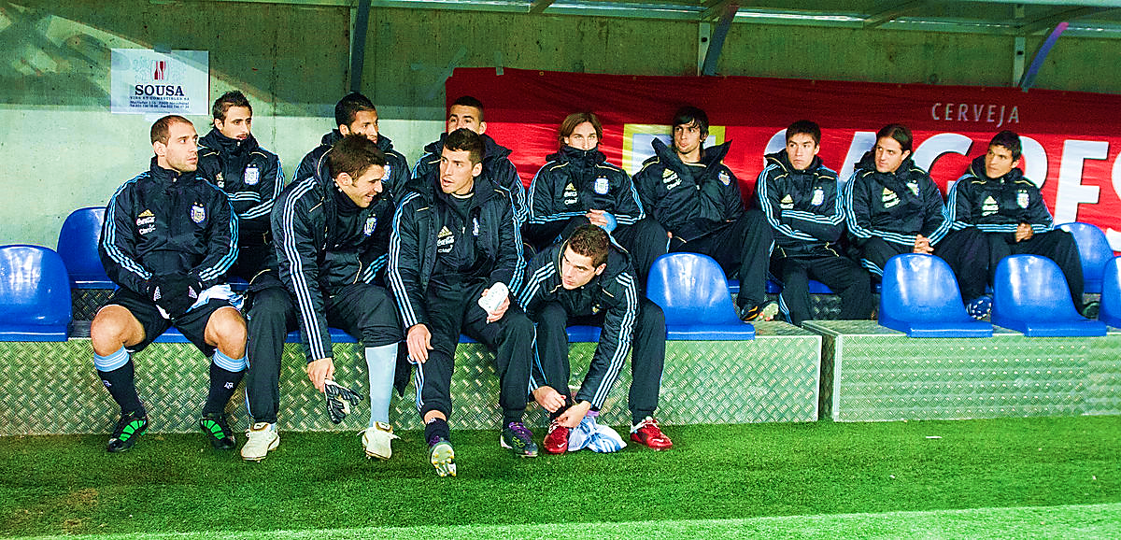
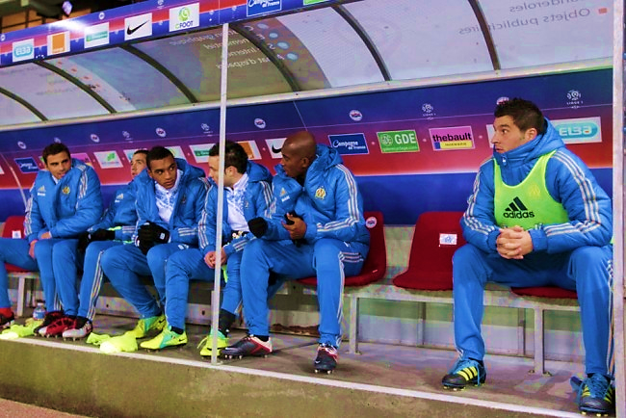
Giải nghĩa từ
Dự bị: Chưa phải là thành viên chính thức, nhưng có thể thay thế hoặc bổ sung khi cần.

Slide 12
Đọc: cầu thủ dự bị
Nhìn các bạn đá bóng, gấu con rất muốn chơi cùng. Nhưng thấy gấu con có vẻ chậm chạp và đá bóng không tốt nên chưa đội nào muốn nhận cậu.
- Gấu à, cậu làm cầu thủ dự bị nhé! - Khỉ nói.
Gấu con hơi buồn nhưng cũng đồng ý. Trong khi chờ được vào sân, gấu đi nhặt bóng cho các bạn. Gấu cố gắng chạy thật nhanh để các bạn không phải chờ lâu.
Hằng ngày, gấu đến sân bóng từ sớm để luyện tập. Gấu đá bóng ra xa, chạy đi nhặt rồi đá vào gôn, đá đi đá lại,… Cứ thế, gấu đá bóng ngày càng giỏi hơn.
Một hôm, đến sân bóng thấy gấu đang luyện tập, các bạn ngạc nhiên nhìn gấu rồi nói: “Cậu giỏi quá!”, “Này, vào đội tớ nhé!”, “Vào đội tớ đi!”
- Tớ nên vào đội nào đây? – Gấu hỏi khỉ.
- Hiệp đầu cậu đá cho đội đỏ, hiệp sau cậu đá cho đội xanh – Khỉ nói.
Gấu vui vẻ gật đầu. Cậu nghĩ: “Hóa ra làm cầu thủ dự bị cũng hay nhỉ!”
(Theo 100 truyện ngụ ngôn hay nhất)

Slide 13
THI ĐỌC

Slide 14
Đọc: cầu thủ dự bị
Nhìn các bạn đá bóng, gấu con rất muốn chơi cùng. Nhưng thấy gấu con có vẻ chậm chạp và đá bóng không tốt nên chưa đội nào muốn nhận cậu.
- Gấu à, cậu làm cầu thủ dự bị nhé! - Khỉ nói.
Gấu con hơi buồn nhưng cũng đồng ý. Trong khi chờ được vào sân, gấu đi nhặt bóng cho các bạn. Gấu cố gắng chạy thật nhanh để các bạn không phải chờ lâu.
Hằng ngày, gấu đến sân bóng từ sớm để luyện tập. Gấu đá bóng ra xa, chạy đi nhặt rồi đá vào gôn, đá đi đá lại,… Cứ thế, gấu đá bóng ngày càng giỏi hơn.
Một hôm, đến sân bóng thấy gấu đang luyện tập, các bạn ngạc nhiên nhìn gấu rồi nói: “Cậu giỏi quá!”, “Này, vào đội tớ nhé!”, “Vào đội tớ đi!”
- Tớ nên vào đội nào đây? – Gấu hỏi khỉ.
- Hiệp đầu cậu đá cho đội đỏ, hiệp sau cậu đá cho đội xanh – Khỉ nói.
Gấu vui vẻ gật đầu. Cậu nghĩ: “Hóa ra làm cầu thủ dự bị cũng hay nhỉ!”
(Theo 100 truyện ngụ ngôn hay nhất)

Slide 15
Đọc:
Cầu thủ dự bị
❖ Hoạt động 2: Tìm hiểu bài

Slide 16
1. Câu chuyện kể về ai?
Câu chuyện kể về gấu con và các bạn của gấu con.
2. Vì sao lúc đầu chưa đội nào muốn nhận gấu?
Lúc đầu chưa đội nào muốn nhận gấu vì thấy gấu con có vẻ chậm chạp và đá bóng không tốt.

Slide 17
3. Là cầu thủ dự bị, gấu con đã làm gì??
Là cầu thủ dự bị gấu con đi nhặt bóng cho các bạn. Gấu cố chạy thật nhanh để các bạn không phải chờ lâu.
4. Vì sao cuối cùng cả hai đội đều muốn gấu con về đội của mình?
Vì các bạn thấy gấu đá bóng giỏi hơn sau khi chăm chỉ luyện tập.

Slide 18
1. Gấu con có đức tính gì đáng học tập?
Gấu con kiên trì, chăm chỉ nên đã thành công.

Slide 19
Đọc:
Cầu thủ dự bị
❖ Hoạt động 3: Luyện đọc lại

Slide 20
Đọc: cầu thủ dự bị
Nhìn các bạn đá bóng, gấu con rất muốn chơi cùng. Nhưng thấy gấu con có vẻ chậm chạp và đá bóng không tốt nên chưa đội nào muốn nhận cậu.
- Gấu à, cậu làm cầu thủ dự bị nhé! - Khỉ nói.
Gấu con hơi buồn nhưng cũng đồng ý. Trong khi chờ được vào sân, gấu đi nhặt bóng cho các bạn. Gấu cố gắng chạy thật nhanh để các bạn không phải chờ lâu.
Hằng ngày, gấu đến sân bóng từ sớm để luyện tập. Gấu đá bóng ra xa, chạy đi nhặt rồi đá vào gôn, đá đi đá lại,… Cứ thế, gấu đá bóng ngày càng giỏi hơn.
Một hôm, đến sân bóng thấy gấu đang luyện tập, các bạn ngạc nhiên nhìn gấu rồi nói: “Cậu giỏi quá!”, “Này, vào đội tớ nhé!”, “Vào đội tớ đi!”
- Tớ nên vào đội nào đây? – Gấu hỏi khỉ.
- Hiệp đầu cậu đá cho đội đỏ, hiệp sau cậu đá cho đội xanh – Khỉ nói.
Gấu vui vẻ gật đầu. Cậu nghĩ: “Hóa ra làm cầu thủ dự bị cũng hay nhỉ!”
(Theo 100 truyện ngụ ngôn hay nhất)

Slide 21
Đọc:
Cầu thủ dự bị
❖ Hoạt động 4: Luyện tập theo văn bản đọc

Slide 22
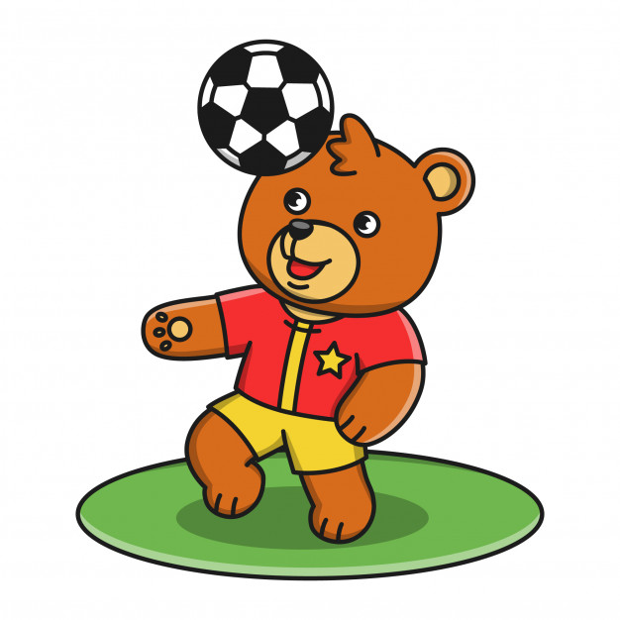
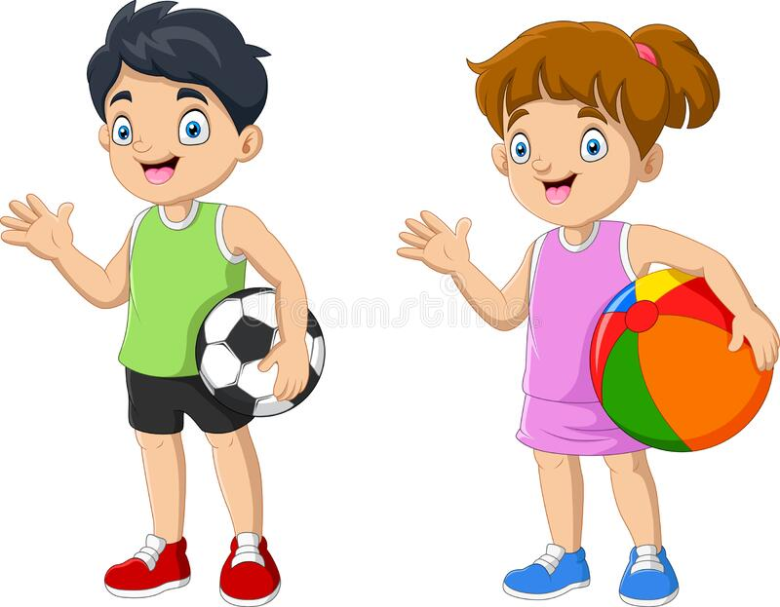
1. Câu nào trong bài là lời khen?
Cậu giỏi quá!
2. Nếu là bạn của gấu con trong câu chuyện trên, em sẽ nói lời chúc mừng gấu con như thế nào? Đoán xem, gấu con sẽ trả lời em ra sao.
Mình cảm ơn cậu.
Chúc mừng cậu đã trở thành cầu thủ chính thức.

Slide 23
VBT/17
1. Vì sao cuối cùng cả hai đội đều muốn gấu con về đội của mình?
Vì gấu con chịu khó đi nhặt bóng.
✓
Vì gấu con đã đá bóng giỏi.
Vì gấu con cố gắng chạy thật nhanh.
2. Viết lại lời khen của các bạn dành cho gấu con trong bài đọc.
Cậu giỏi quá!

Slide 24

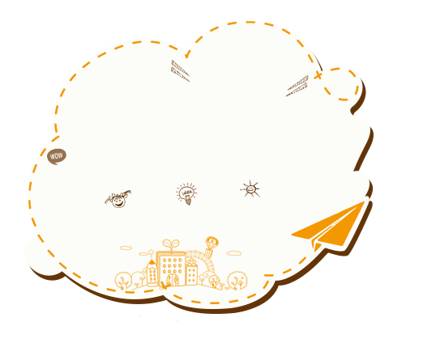
Bài 5: EM CÓ XINH KHÔNG?
Củng cố dặn dò
TIẾT 1 – 2
ĐỌC
Notes:
Bài giảng thiết kế bởi: Hương Thảo - tranthao121006@gmail.com

